Slide 1

《自动控制原理》
第2讲
2-1 控制系统的时域数学模型
复习：拉普拉斯变换相关知识
主讲教师：张佐经
联系方式：18681809316
电子邮箱：zhangzuojing@126.com

Slide 2
第2章 控制系统的数学模型
2-1 控制系统的时域数学模型
2-2 控制系统的复域数学模型
2-3 控制系统的结构图及等效变换
2-4 控制系统的信号流图及梅森公式
2-5 控制系统的传递函数

Slide 3
引言
1. 数学模型
----描述控制系统输入和输出之间关系的数学表达式即为数学模型。
表达形式：
时域：微分方程
复域：传递函数、动态结构图、信号流图
频域：频率特性
线性系统
拉氏
变换
傅氏
变换
传递函数
微分方程
频率特性

Slide 4
引言
2. 建立控制系统数学模型的方法：
解析法
----对系统各部分的运动机理进行分析，根据所依据的物理化学规律列写相应的运动方程。
实验法
----人为的加某种测试信号，记录其输出，用适当的数学模型去逼近。（系统辨识）

Slide 5
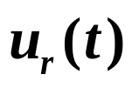
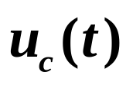
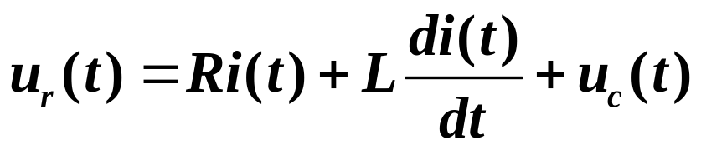
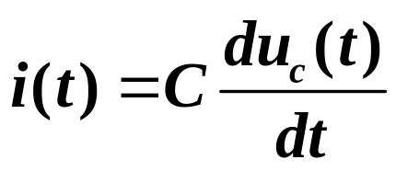
2.1
控制系统的时域数学模型
u_{c}(t)
例2-1 如图所示的RLC电路，试建立以电容上电压 为输出变量，输入电压 为输入变量的微分方程。
u_{r}(t)
R
L
u_{r}(t)
i(t)
C
u_{c}(t)
解：
1.输入 ,
输出
2.根据基尔霍夫定律，写微分方程

Slide 6
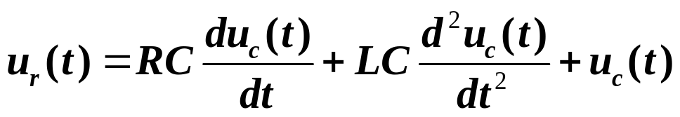
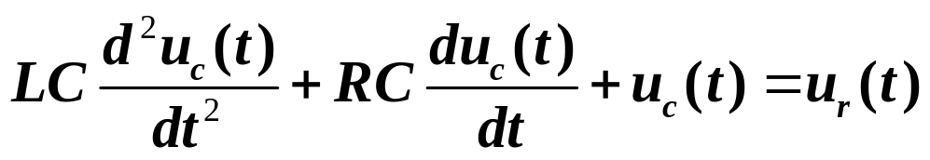
2.1
控制系统的时域数学模型
R
L
i(t)
3.消去中间变量
u_{r}(t)
C
i(t)
u_{c}(t)
4.标准化

Slide 7
2.1
控制系统的时域数学模型
1. 线性元件及系统微分方程
解析法建立控制系统微分方程的一般步骤：
确定系统的输入、输出变量；
根据控制系统所遵循的物理或化学定律，写出各元件或运动过程的微分方程；
消去中间变量，写出输入、输出变量的微分方程；
标准化，将与输入量有关的各项放在等号右面，与输出量有关的各项放在等号左面，并按照降幂进行排列。

Slide 8
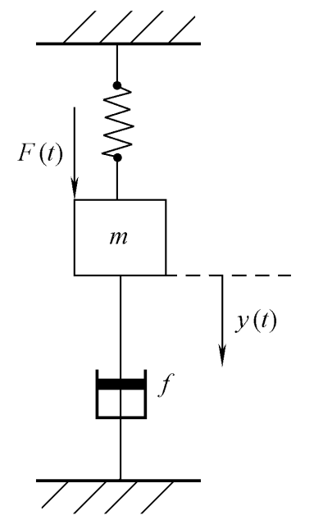


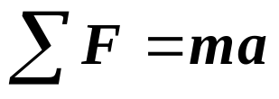
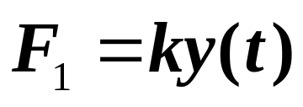
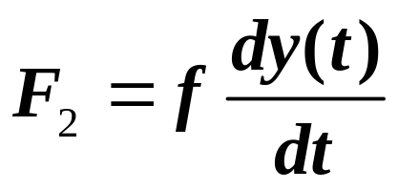

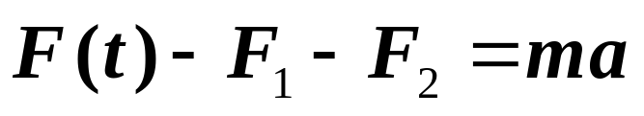

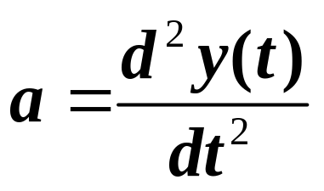

2.1
控制系统的时域数学模型
例2-2 机械位移系统,物体在外力F(t)作用下产生位移y(t)，写出运动方程。
解：
1.输入 ，输出
2.
(弹簧的拉力)
m
（阻尼器的阻力）

Slide 9
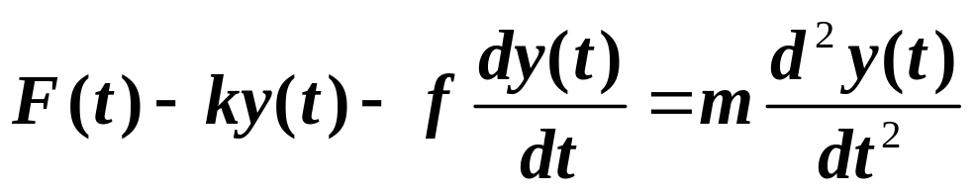
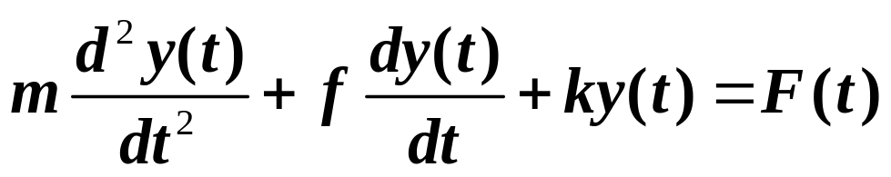
2.1
控制系统的时域数学模型
3.消去中间变量
4.标准化

Slide 10




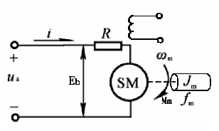
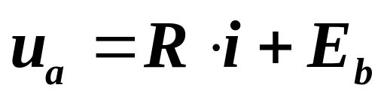
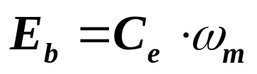

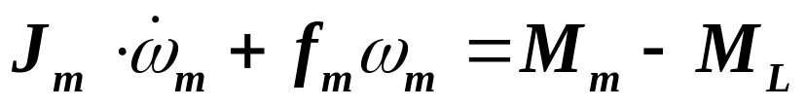
2.1
控制系统的时域数学模型
例2-4 电枢控制直流电动机如图，电枢电压 为输入量，电动机转速 为输出量， 是电枢电路的电阻, 为负载转矩。
解：
1.确定输入输出
2.理论依据：
基尔霍夫定律：
楞次定律：
安培定律：
牛顿定律：

Slide 11
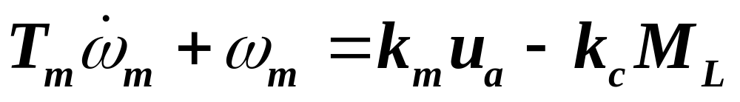
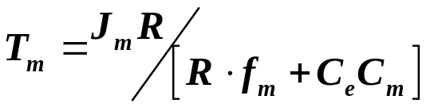
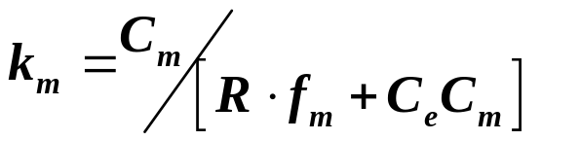
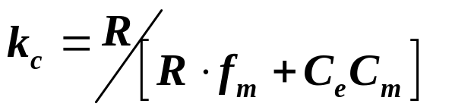
2.1
控制系统的时域数学模型
3.消去中间变量
4.标准化
其中

Slide 12

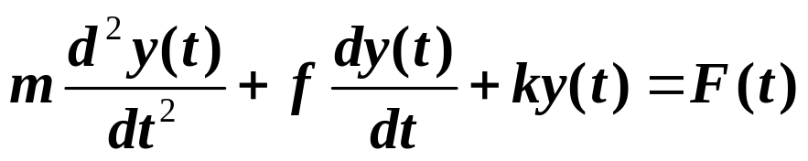
2.1
控制系统的时域数学模型
结构相似系统
----具有相同的数学模型的不同物理系统称为相似系统。
相似变量
----在相似系统的数学模型中，作用相同的变量称为相似变量。
研究相似系统的意义
  用一种比较容易实现的系统模拟其他较难实现的系统。
  一种物理系统研究的结论可以推广到其相似系统中。

Slide 13
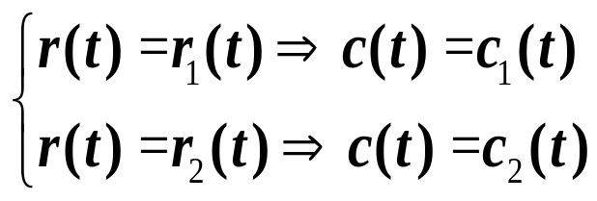




2.1
控制系统的时域数学模型
线性系统的重要性质
叠加定理：
齐次性：
叠加性：

Slide 14
2.1
控制系统的时域数学模型
2. 非线性微分方程线性化
实际的物理系统往往有间隙、死区、饱和等非线性特性，严格地讲，任何一个元件或系统都不同程度地具有非线性特性。
在研究系统时尽量将非线性在合理、可能的条件下简化为线性问题，即将非线性模型线性化。
非线性函数的线性化
----将非线性函数在工作点附近展开成泰勒级数，忽略二次以上高阶无穷小量及余项，得到近似的线性化方程。

Slide 15
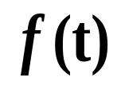

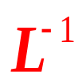
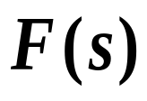
2.1
控制系统的时域数学模型
3. 线性定常微分方程求解
解微分方程
微分方程
解代数方程
代数方程

Slide 16
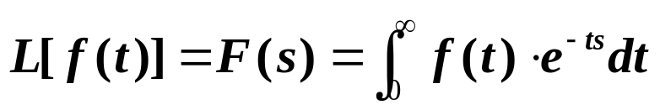
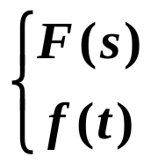
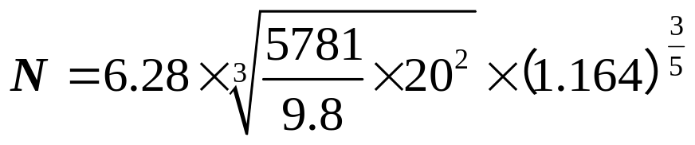
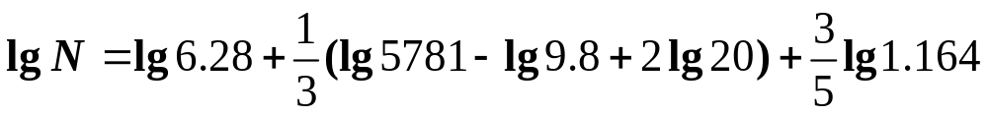
2.1
控制系统的时域数学模型
拉普拉斯变换（复习）
拉氏变换的定义
像
原像
拉氏变换的目的

Slide 17
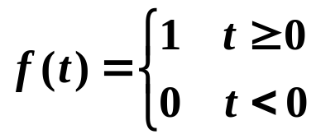
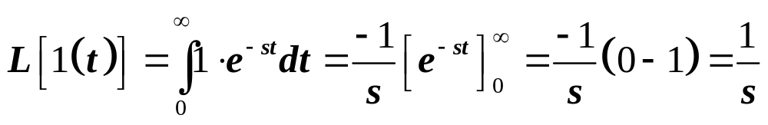

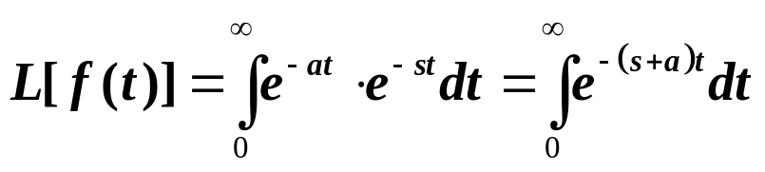
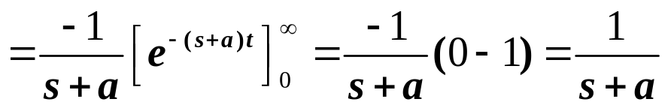
2.1
控制系统的时域数学模型
常见函数的拉氏变换
（1）阶跃函数
（2）指数函数

Slide 18
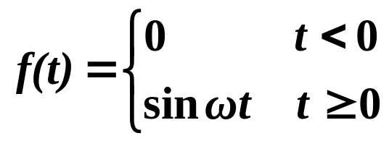
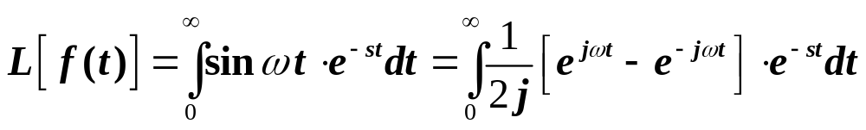
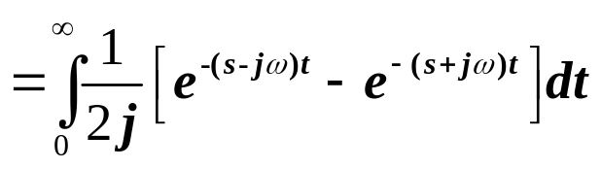
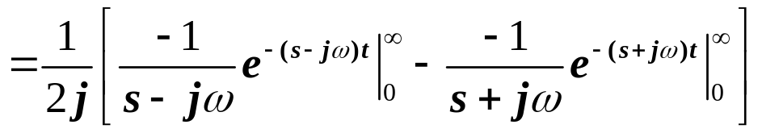
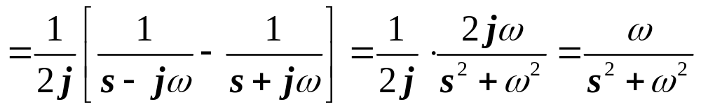
2.1
控制系统的时域数学模型
（3）正弦函数

Slide 19
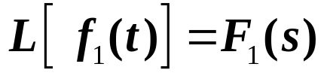
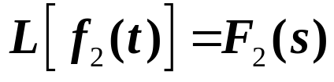
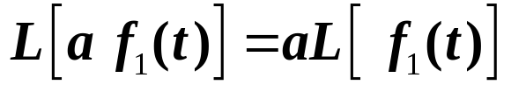
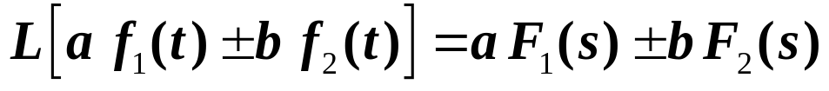
2.1
控制系统的时域数学模型
拉氏变换的重要定理
（1）线性定理

Slide 20
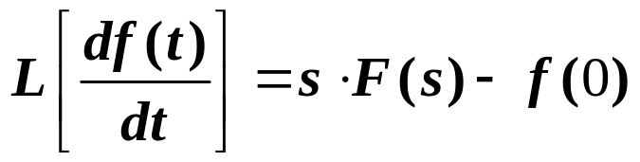
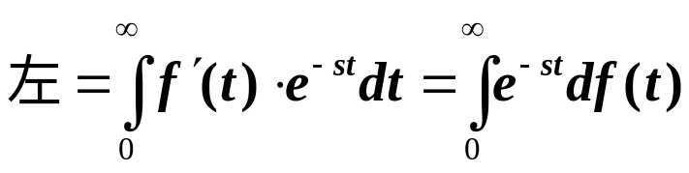
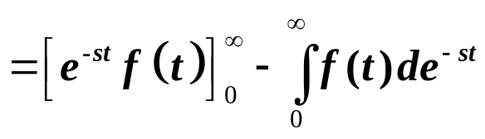
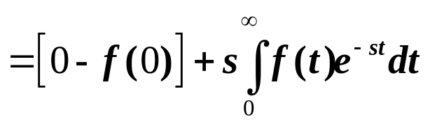

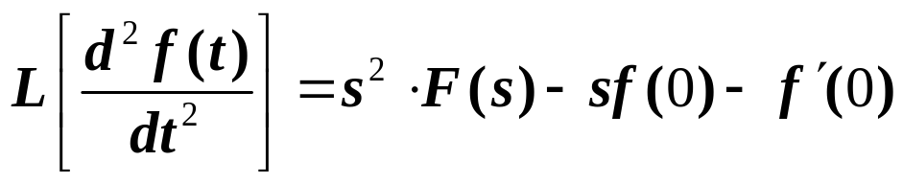
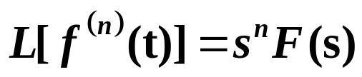
2.1
控制系统的时域数学模型
（2）微分定理
进一步：
0初始条件下有：

Slide 21










2.1
控制系统的时域数学模型
例2-6 求
解:
例2-7 求
解:

Slide 22




2.1
控制系统的时域数学模型
（3）积分定理
进一步：
0初始条件下有：

Slide 23










2.1
控制系统的时域数学模型
例2-8 求
解:
例2-9 求
解:

Slide 24












2.1
控制系统的时域数学模型
（4）实位移定理
证明：
令
例2-10
解:

Slide 25














2.1
控制系统的时域数学模型
（5）复位移定理
证明：
令
例2-11 求
解:

Slide 26









2.1
控制系统的时域数学模型
例2-12 求
解:
例2-13 求
解:

Slide 27







2.1
控制系统的时域数学模型
（6）终值定理
（终值确实存在时）
例2-14 已知 ，求
解:
例2-15
解:

Slide 28

2.1
控制系统的时域数学模型

Slide 29




2.1
控制系统的时域数学模型
拉氏变换重要定理
（1）线性性质
（2）微分定理
（3）积分定理
（4）实位移定理
（5）复位移定理
（6）终值定理

Slide 30





2.1
控制系统的时域数学模型
用拉普拉斯变换求解微分方程
微分方程
初始条件
解：
L变换
L⁻¹变换

Slide 31






2.1
控制系统的时域数学模型
拉普拉斯反变换（复习）
（1）反演公式
试凑法
留数法
（2）分解部分分式法
试凑法：
例1 已知
，求
解.

Slide 32

2.1
控制系统的时域数学模型
留数法分解部分分式

Slide 33











2.1
控制系统的时域数学模型
例2-17 已知
，求
解：
例2-18 已知
，求
解：

Slide 34

2.1
控制系统的时域数学模型

Slide 35

2.1
控制系统的时域数学模型

Slide 36







2.1
控制系统的时域数学模型
例2-20 已知
，求
解：

Slide 37






2.1
控制系统的时域数学模型
例2-20 试求解如下微分方程。
初始条件
解：
L变换：
L反变换：
特征根：
模态：

